Slide 1
PERÚ MARCO MACROECONÓMICO MULTIANUAL 2017-2019 REVISADO
Lima, 19 de setiembre de 2016

Slide 2
Índice
Entorno Internacional
Entorno Local
Finanzas Públicas
Estrategia de Reformas 2016-2021

Slide 3
La economía mundial continuará creciendo a una tasa baja en los próximos años
Se posterga la recuperación de la economía mundial por el bajo desempeño de economías avanzadas
PBI: economías avanzadas y emergentes
(Var.% real anual)
Economías avanzadas: Revisión a la baja en el crecimiento se debe a la postergación de reformas estructurales, a la débil demanda doméstica y a la salida del Reino Unido de la Zona Euro.
China: plan de estímulo de corto plazo podría comprometer sostenibilidad del proceso de transición económica pro-mercado doméstico.
Fuente: FMI, Proyecciones MEF.

Slide 4
Bajo crecimiento mundial y elevada incertidumbre
EE.UU.: lento crecimiento e incertidumbre respecto de la política monetaria.
Brexit: mayor impulso monetario y deterioro de entorno de negocios.
China: incertidumbre respecto de la efectividad de la política macroeconómica.
Economías emergentes: proceso de ajuste al “nuevo normal”.
América Latina: recesión y ajuste.
Dos bloques: Alianza del Pacífico y resto.

Slide 5
Una economía sin reformas: lento crecimiento e impulsado por la minería
Se consolida el proceso de recuperación iniciado hace un año y medio…
… basado en una mayor oferta minera y no en una recuperación robusta de los sectores no primarios.
Perú: PBI semestral
(Var. % real anual)
Perú: PBI total, primario y no primario¹
(Var. % real anual)
Sectores primarios: La minería metálica creció 26,9% en el 1S2016, la mayor tasa desde que se tiene registro, y contribuyó con 2,1 p.p. al crecimiento de 4,1% del PBI, ante el inicio y consolidación de operaciones de la Ampliación de Cerro Verde y Las Bambas.
1/ No considera derechos de importación y otros impuestos.
Fuente: BCRP.

Slide 6
Estancamiento del sector privado
La inversión privada acumula cinco semestres de caídas consecutivas…
… afectando la generación de empleo formal y la capacidad de consumo de las familias.
Inversión privada y empleo
(Var. % real anual)
Consumo privado y empleo
(Var. % real anual)
Inversión privada cayó 4,6% en el 1S2016, con lo cual aún no se reactiva el círculo virtuoso inversión – empleo – consumo.
El empleo formal cayó 0,1% en el 2T2016, continuando con la desaceleración desde el 2011 y registrando su primer retroceso desde el 2002.
Fuente: BCRP, MTPE.

Slide 7
Economía en aceleración, pero con bajas perspectivas de crecimiento de mediano plazo
La economía peruana estará impulsada por las exportaciones (mineras) y la recuperación de la inversión privada.
Sin embargo, no se esperan mejoras significativas en el crecimiento potencial de los próximos años.
Cambio en el crecimiento 2016-2017
(Var. % real anual, p.p.)
Perú: PBI potencial
(Var. % anual)
Gasto público (sin nueva trayectoria): -1,0 p.p.
Fuente: BCRP, Proyecciones MEF.

Slide 8
El inicio de la nueva administración ha impulsado los indicadores de confianza empresarial y del consumidor
Existe una marcada recuperación de la confianza empresarial…
…que va en línea con las mejores perspectivas para contratar.
Inversión privada y expectativas de inversión¹
(Var. % real anual, puntos)
Expectativas de contratación² y empleo formal
(Puntos, Var. % anual)
1/ Las expectativas de inversión consideran el porcentaje de clientes del SAE que esperan acelerar sus planes de inversión menos los que esperan reducirlos en los próximos seis meses. Asimismo, para el dato del 3T2016 se considera el resultado de agosto (27 puntos).
2/ Porcentaje de clientes del SAE que esperan acelerar sus planes de contratación menos los que esperan reducirlos en los próximos seis meses. Para el 3T2016 se utiliza el dato de agosto (10 puntos).
Fuente: APOYO Consultoría, BCRP, Proyecciones MEF.

Slide 9
Cierre de brechas de infraestructura permitirá sostener mejora en la confianza empresarial
Encuesta de APOYO Consultoría (junio 2016): el 95% y 62% de los empresarios respondió que el destrabe de grandes proyectos de inversión y la simplificación administrativa, respectivamente, deberían ser medidas inmediatas a realizarse en este gobierno para impulsar la confianza empresarial.
Inversión en infraestructura y minería¹
(Millones de US$)
PBI e indicador de Infraestructura
(PBI per cápita $PPP y puntaje en el GCI - WEF)
1/ Incluye la inversión pública y privada de proyectos de infraestructura en distintos sectores (transporte, irrigación, electricidad, telecomunicaciones, transporte de hidrocarburos y saneamiento). Se considera al proyecto Modernización de la Refinería de Talara por ser de interés nacional.
Fuente: MINEM, ProInversión, Osinergmin, Ositran, APOYO Consultoría, empresas, BCRP, Proyecciones MEF.
9

Slide 10
Déficit fiscal 2016 es mayor al esperado
Resultado económico del SPNF anualizado
(Acumulado 12 meses como % del PBI)
Evolución del déficit fiscal, 2015 – Ago 2016
(% del PBI)
MMM: -2,5%
Los ingresos fiscales corrientes se han reducido en 4,8% entre enero y agosto: Impuesto a la Renta 3ra categoría minería e hidrocarburos cayó 48,6% e IGV interno hizo lo mismo en 2,2%.
El crecimiento de las devoluciones se explica principalmente por saldos a favor de exportadores (Cerro Verde y Las Bambas) y recuperación anticipada del IGV pagado en grandes proyectos de inversión (Gasoducto Sur Peruano).
En lo que va del año, el gasto en remuneraciones del Gobierno General ha crecido 5,5% real.
La inversión pública creció 13,6% en lo que va del año (Gobierno General: 8,3%; Empresas: 60%).
1/ Incluye la inversión del Gobierno General y de empresas públicas.
Fuente: BCRP, SUNAT. Proyecciones MEF.

Slide 11
A partir del 2017 se inicia un proceso gradual de consolidación fiscal
Resultado Económico del SPNF
(% del PBI)
Resultado Económico Estructural del SPNF
(% del PBI Potencial)
Proyección
Proyección
Mayor transparencia a través del anuncio y compromiso con el déficit fiscal observado.
Fuente: BCRP, Proyecciones MEF.

Slide 12
La trayectoria fiscal no compromete la sostenibilidad de las finanzas públicas
Perú: Deuda pública bruta
(Porcentaje del PBI)
Evolución de la deuda pública de Perú, Alianza del Pacífico y países BBB+ y A3 ¹ ²
(Puntos básicos)
Límite legal
Al 2019, la deuda pública alcanzará el 27,4% del PBI y se ubicará por debajo de países como Brasil (86% del PBI), Uruguay (64% del PBI), México (54% del PBI) o Colombia (43% del PBI).
Además, la trayectoria del ratio de deuda sobre PBI se mantendrá por debajo de las trayectorias de países con similar calificación crediticia y de la Alianza del Pacífico.
La deuda neta al 2019 alcanzará el 15% del PBI, reflejando la solidez de las finanzas públicas.
1/ BBB+ y A3 se refiere a la mediana de los países con calificación crediticia BBB+ y A3 según Moody’s.
2/ Se refiere a los países de la Alianza del Pacífico excluyendo Perú.
Fuente: BCRP, FMI, Bloomberg, Proyecciones MEF.

Slide 13
Consolidación fiscal vía incremento de ingresos fiscales y moderación gradual del gasto corriente
Evolución del déficit fiscal, 2016-2018
(% del PBI)
Fuente: Proyecciones MEF.

Slide 14
…mientras que se sostiene la inversión pública en 5,5% del PBI al 2019, con una importante participación de las Asociaciones Público Privadas
Inversión pública
(% del PBI)
Compromisos y obligaciones de gasto de APP del Sector Público No Financiero¹
(Miles de millones de Soles)
El destrabe de proyectos y la simplificación de las fases de formulación y ejecución de las inversiones públicas y público privadas jugarán un rol preponderante.
Proyectos: la Línea 2 del Metro de Lima, el Aeropuerto Internacional Jorge Chavez, Aeropuerto Chincheros, Chavimochic III Etapa, Majes Siguas II Etapa, Longitudinal de la Sierra Tramo 2, IIRSA norte, Red Vial 4, el Hospital III Callao, entre otros.
Para el periodo 2017-2019 se proyecta que la participación en APP aumente hasta 23,2% del total de la inversión pública.
1/ Los montos anuales son netos de ingresos. Incluye los gastos de inversión y de operación y mantenimiento de los proyectos de APP del Sector Público No Financiero. No considera los compromisos contingentes. Elaborado en base a los compromisos establecidos en los contratos de concesión y los proyectos por adjudicar.
Fuente: PROINVERSIÓN, Ministerio de Transporte y Comunicaciones, Ministerio de Vivienda Construcción y Saneamiento, Gobierno Regional de Arequipa, Gobierno Regional de Lambayeque, Gobierno Regional de La Libertad, Municipalidad Metropolitana de Lima, PROTRANSPORTE, EsSalud y Sedapal.
2/ Pagos por Obras (PPO), pago por Material Rodante (PMR), cofinanciamiento del GN y GR, Obras Adicionales, complementarias y accesorias, Expropiaciones, liberación de interferencias y saneamiento físico legal.
3/ Retribución por inversión (RPI, PAMO) y retribución por mantenimiento y operación (RPMO, PAMO, RPO).
Fuente: BCRP, MEF.

Slide 15
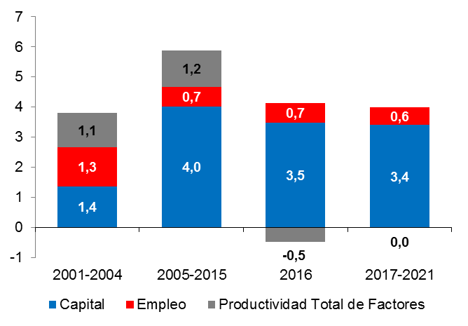
Urgente necesidad de implementar reformas estructurales para impulsar el crecimiento potencial sin afectar la estabilidad macroeconómica (2)
En un escenario sin reformas, no se esperan ganancias en la productividad …
… debido a la asignación ineficiente de recursos que surge de la informalidad.
Perú: Crecimiento potencial en el escenario sin reformas
(contribución en puntos porcentuales)
Informalidad y PBI per cápita
(% del PBI, US$ miles)
Fuente: BCRP, Proyecciones MEF.

Slide 16
Plan de Trabajo 2016-2021
 | Medidas de Corto plazo | Reformas de Mediano plazo
Aumentar productividad empresarial (y formalización) | Marco tributario que facilite la ampliación de la base de contribuyentes: Dar una señal clara de compromiso con la reducción de impuestos (IGV) Ampliar el número de contribuyentes Mejorar la equidad de los impuestos Reducir la elusión Maximizar los recursos a las Regiones y Municipios Simplificar procesos tributarios Modificar el secreto bancario | Fortalecer la articulación inter sectorial hacia la formalización: Consejo Nacional de la Competitividad y Formalización Reforma de la autoridad tributaria Simplificación administrativa Capacitación empresarial enfocada en las Mipymes Diseñar esquemas de financiamiento
Consolidación fiscal | Un marco normativo que permita una mayor transparencia fiscal que haga cumplibles y monitoreables las reglas fiscales. | Mejorar la programación financiera sub-nacional
Reactivación de la inversión | Destrabar inversiones Proyectos de APPs Proyectos de inversión pública (normas presupuestales) | Reforma de los sistemas de inversión pública y privada (ProInversión y SNIP)
Fuente: MEF.

Slide 17
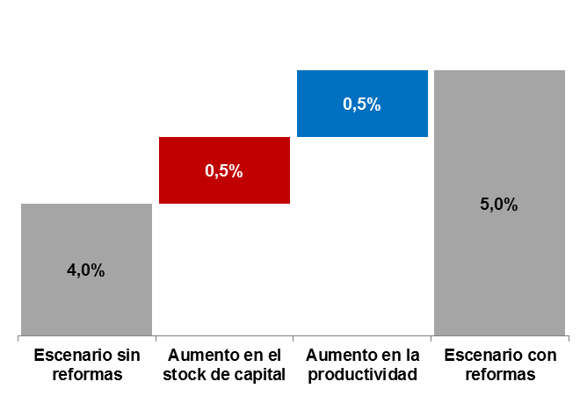
Impacto en el crecimiento: Crecimiento potencial de 5,0% vía acumulación de capital y ganancias de productividad
Convergencia al 5,0% estará explicada principalmente por el efecto de las reformas …
… lo cual se traducirá en aumentos en el stock de capital y mayor productividad.
Perú: Efecto de reformas sobre el crecimiento (Var. % anual)
Perú: Contribución de reformas sobre el PBI potencial, 2017 - 2021
(Var. % promedio y contribución en puntos porcentuales)
0,5%
0,5%
Fuente: MEF.

Slide 18
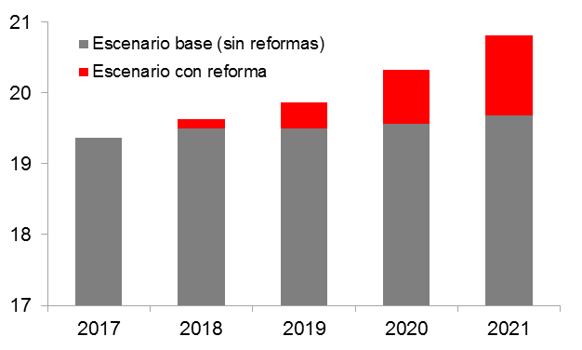
Impacto en los ingresos fiscales: Esfuerzo moderado en formalización traerá consigo una mayor base de ingresos permanentes
Reformas estructurales permitirán ampliar la base de ingresos permanentes del Estado y financiar una mayor expansión en la cobertura de servicios públicos de calidad.
Perú: Ingresos del Gobierno General, 2017 – 2021¹
(% del PBI)
1/ No incluye ingresos fiscales extraordinarios
Fuente: Proyecciones MEF.

Slide 19
PERÚ MARCO MACROECONÓMICO MULTIANUAL 2017-2019 REVISADO
Lima, 19 de setiembre de 2016

Slide 20
Proyecto de Ley de Delegación de Facultades Mejoras en la normatividad de Responsabilidad y Transparencia Fiscal
Lima, 19 de septiembre 2016

Slide 21
El Marco Macrofiscal
Es un conjunto de reglas fiscales cuyo objetivo es garantizar la sostenibilidad fiscal en el mediano y largo plazo.
Existen diferentes tipos de regla: de gasto, déficit fiscal y deuda pública.
El marco macrofiscal incluye herramientas operativas que facilitan el adecuado cumplimiento.
Fondos para contingencias (desastres naturales, crisis internacional, etc.) y fondos contracíclicos.
Claúsulas de escape.
Mecanismos de rendición de cuentas y transparencia.
Fuente: MEF.

Slide 22
Objetivos de la propuesta: conjunto de reglas
Reglas
Vigente
Propuesta
Deuda Pública
No mayor a 30% del PBI
Se mantiene
Déficit Fiscal
Déficit estructural en función al PBI potencial y precio de materias primas de largo plazo^{1/}
Déficit nominal observable
Gasto
No Financiero
(Corriente y Capital)
Límite en Soles sólo al Gobierno Nacional en función al déficit estructural
Límite al crecimiento real a todo el Gob. General en función al crecimiento histórico y proyectado del PBI
Gasto
Corriente
Límite en Soles para el Gobierno Nacional en función al PBI Potencial
Límite al crecimiento real del Gobierno General
(planilla, pensiones, bienes y servicios excluyendo mantenimiento)
Gobiernos Subnacionales
- Regla de gasto
- Regla de saldo de deuda
- Regla de saldo de deuda
- Regla de resultado fiscal
Se plantea cumplimiento conjunto
1/ Según metodología de cálculo aprobada por Resolución Ministerial y con la aprobación del Consejo Fiscal.
Fuente: MEF.

Slide 23
Objetivos de la propuesta: herramientas
Herramientas
Vigente
Propuesta
Factores Contracíclicos
Fondo de Estabilización Fiscal y
Reserva Secundaria de Liquidez
Fondo de Estabilización Fiscal y
Fondo de Infraestructura
Cláusulas de escape
Ajuste automático del déficit fiscal
Crisis internacional y desastres naturales, previa aprobación del Congreso
Rendición de cuentas
Consejo Fiscal
Se mantiene
Fuente: MEF.

Slide 24
Ventajas de la propuesta
1.
Simplicidad y transparencia: reglas fiscales monitoreables y cumplibles a todo nivel de Gobierno. Indicador de Balance Estructural se seguirá publicando.
2.
Cumplimiento conjunto de reglas fiscales que fortalece el compromiso con la consolidación fiscal.
3.
Asegura complementariedad entre inversión pública y mantenimiento.
4.
Minimiza volatilidad del Gasto Público: establece una banda acotada entre dos reglas (la de déficit y crecimiento del gasto).
5.
Amplía cobertura de las reglas fiscales: regla de Gasto no Financiero pasa de 18,8% a 21,3% del PBI y regla de Gasto Corriente pasa de 9,0% del PBI a 15,2% del PBI^{1/}.
6.
Fortalece la capacidad contracíclica: se crea un fondo que impulsa la inversión en infraestructura que complementa el FEF.
1/ Con información al 2015.
Fuente: MEF.

Slide 25
Proyecto de Ley de Delegación de Facultades Mejoras en la normatividad de Responsabilidad y Transparencia Fiscal
Lima, 19 de septiembre 2016

